Slide 1

CHÀO MỪNG QUÝ THẦY CÔ VỀ DỰ GIỜ, THĂM LỚP
TẬP VIẾT- LỚP 2
GV dạy: Lương Thị Lan

Slide 2

KHỞI ĐỘNG

Slide 3


Chữ hoa G cỡ vừa cao, rộng mấy ô li?
Chữ hoa G cỡ vừa cao 8 ô li, rộng 5 ô li.

Slide 4


Chữ hoa G cỡ nhỏ cao, rộng mấy ô li?
Chữ hoa G cỡ nhỏ cao 4 ô li, rộng 2 ô li rưỡi.

Slide 5


Chữ hoa G gồm mấy nét?
Chữ hoa G gồm 2 nét.

Slide 6


Nêu các nét của chữ hoa G?
Nét 1: Kết hợp của hai nét cong dưới và cong trái nối liền nhau, tạo vòng xoắn to đầu thân chữ.
Nét 2: Nét khuyết ngược.

Slide 7
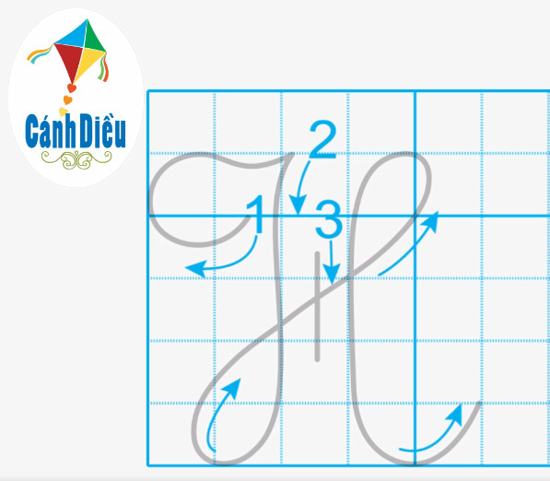



Chọn ý đúng nhất:
Chữ H cỡ vừa cao, rộng mấy ô li ?
a)
a) Cao 5 ô li, rộng 5 ô li.
b) Cao 4 ô li, rộng 4 ô li.
c) Cao 6 ô li, rộng 6 ô li.

Slide 8
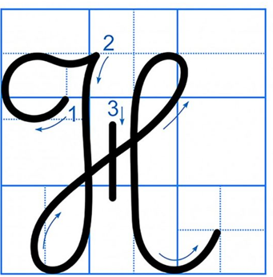
Chữ H cỡ nhỏ cao mấy ô li ?
a) Cao 4 ô li, rộng 4 ô li.
b) Cao 3 ô li, rộng 3 ô li.
c) Cao 2 ô li rưỡi, rộng 2 ô li rưỡi.
c)

Slide 9
- Chữ hoa H gồm mấy nét?
Chữ hoa H gồm 3 nét.
- Đó là các nét nào?
Nét 1: Kết hợp hai nét cơ bản : cong trái và thẳng ngang (lượn hai đầu).
Nét 2: Kết hợp ba nét cơ bản khuyết ngược, khuyết xuôi, móc phải.
Nét 3 : Thẳng đứng.

Slide 10
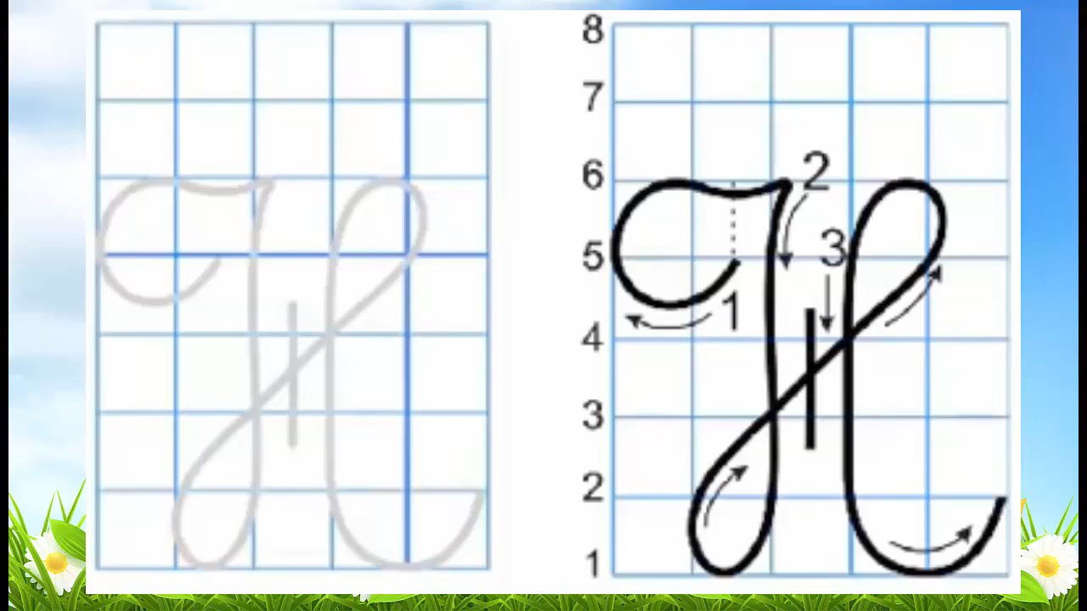
CÁCH VIẾT CHỮ HOA H:
- Nét 1: Đặt bút trên đường kẻ 5, viết nét cong trái rồi lượn ngang, dừng bút trên đường kẻ 6.
- Nét 2: Từ điểm dừng bút của nét 1, chuyển hướng đầu bút lượn xuống để viết nét khuyết ngược rồi nối liền nét khuyết xuôi; đến gần cuối nét khuyết thì viết tiếp nét móc ngược phải; dừng bút ở đường kẻ 2.
- Nét 3: Từ điểm dừng bút của nét 2, lia bút lên viết nét thẳng đứng ( ngắn) cắt giữa đoạn nối hai nét khuyết.

Slide 11
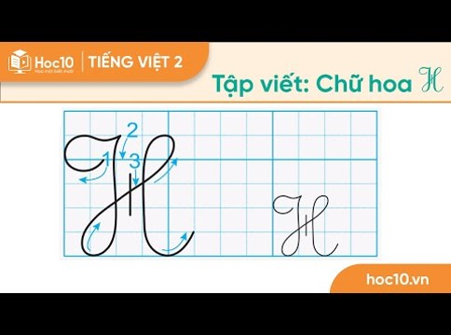

Slide 12


VIẾT BẢNG CON

Slide 13
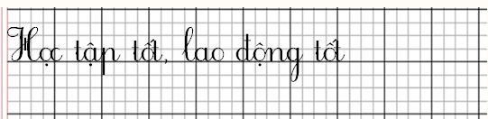
b. Viết ứng dụng
.
a. Chữ cái nào được viết hoa?
→ Chữ H.
b. Khoảng cách giữa các chữ ghi tiếng như thế nào?
→ Khoảng cách giữa các chữ ghi tiếng là một con chữ o.
c. Nêu độ cao các con chữ?
→ Những chữ cái cao 2 ô li rưỡi là: Chữ H, l, g
→ Chữ cái cao 2 ô li là: Chữ p
→ Chữ cái cao 1 ô li rưỡi là: Chữ t.
→ Những chữ cái còn lại cao 1 ô li.
d. Các dấu thanh?
→Dấu nặng và dấu sắc.

Slide 14
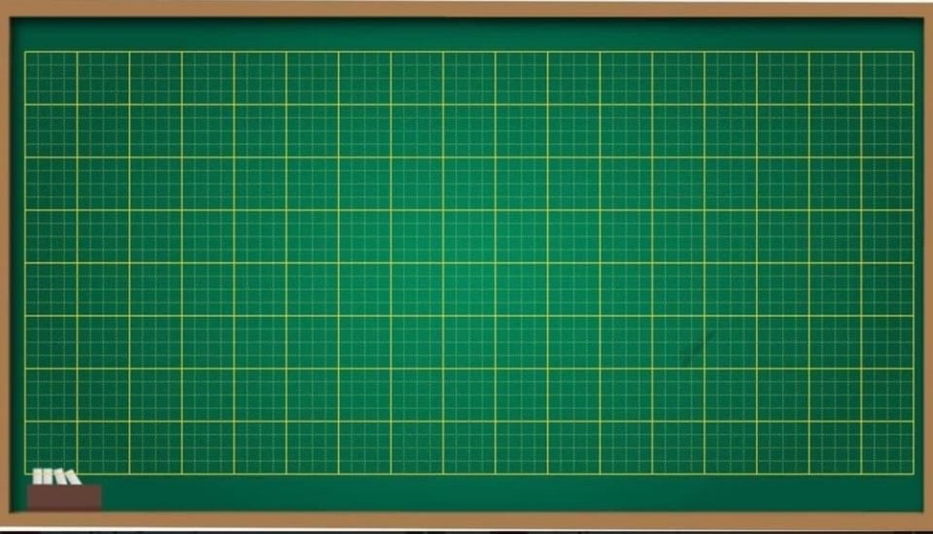
Viết câu ứng dụng:
.

Slide 15


THỰC HÀNH
VIẾT VỞ

Slide 16

Lưu ý về tư thế ngồi viết
1 tay cầm bút viết
1 tay giữ trang vở
Thẳng lưng
Chân đặt đúng vị trí
Khoảng cách từ mắt đến vở 25 – 30cm

Slide 18



Nhận xét – đánh giá
Notes:
18

Slide 19



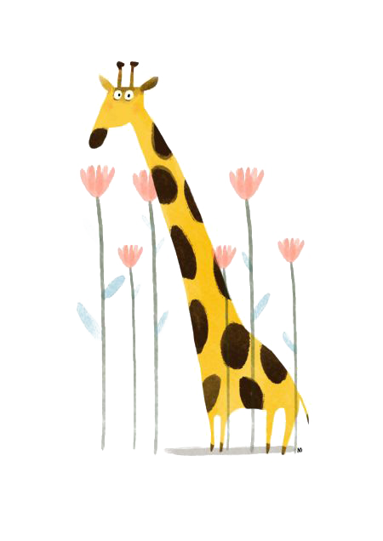


dinhphuong110993@gmail.com
Củng cố
Dặn dò

Slide 20

Xin trân trọng cảm ơn quý thầy cô
và các em học sinh!

